Slide 1
אלגוריתמים מקביליים Parallel Algorithms

Slide 2
PRAM Model Parallel Random Access Machine

Slide 3
תזכורת: מודל RAM
RAM- Random Access Machine:
מודל של מכונה מופשטת, המשמש לניתוח סיבוכיות חישובית של אלגוריתמים.
רגיסטרים לאחסון פקודות ונתונים
מניחים זמן קבוע לכל פקודה (לא מבחינים למשל בין גישה לזכרון ראשי לבין גישה לזכרון מטמון)

Slide 4
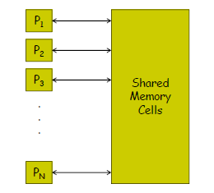
מודל PRAM
PRAM- Parallel Random Access Machine:
הרחבה של המודל RAM, המאפשרת מקביליות של כמה מעבדים.

Slide 5
הנחות המודל
גודל זיכרון לא מוגבל
מספר מעבדים לא מוגבל
בכל יחידת זמן, כל מעבד יכול לגשת לכל מקום בזיכרון
בד"כ, כל המעבדים מבצעים אותו אלגוריתם בצורה מסונכרנת (SIMD):
READ
COMPUTE
WRITE
אפשר שחלק מהמעבדים לא יהיו פעילים
בניתוח זמנים, לא ניקח בחשבון סינכרוניזציה ותקשורת בין המעבדים
אין תקשורת ישירה בין המעבדים
בכל יחידת זמן, כל מעבד יכול לקרוא מכל תא
בזכרון, לעשות חישוב, ולכתוב לכל מקום אחר
בזיכרון. לכן, שני מעבדים יכולים לתקשר בזמן קבוע (יחידת זמן אחת).

Slide 6
גישה לזיכרון בPRAM
ER: Exclusive Read
p מעבדים קוראים בו זמנית מ-p מקומות שונים בזיכרון
CR: Concurrent Read
p מעבדים קוראים בו זמנית מ-p’ מקומות בזיכרון, p’<p
EW: Exclusive Write
p מעבדים כותבים בו זמנית ל-p מקומות שונים בזיכרון
CW: Concurrent Write
p מעבדים כותבים בו זמנית ל-p’ מקומות בזיכרון, p’<p

Slide 7
גישה משותפת לזיכרון
EREW: Exclusive Read Exclusive Write
CREW: Concurrent Read Exclusive Write
ERCW: Exclusive Read Concurrent Write
CRCW: Concurrent Read Concurrent Write

Slide 8
כתיבה בו זמנית CW
איזה ערך בסופו של דבר ייכתב לתא הזיכרון?
Priority CW
Common CW
Arbitrary/Random CW
Sum CW (או Max, או כל פונקציה אחרת)

Slide 9
CREW לעומת EREW
בעיה לדוגמא:
קלט:
מערך של n עצמים, A=<a₁, a₂, …, a_{n}>, שונים זה מזה
עצם x
פלט:
האם

Slide 10
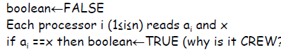
פתרון CREW PRAM
למה זה CREW?
מהו זמן הריצה?

Slide 11
פתרון EREW PRAM
כל מעבד נאלץ לקרוא את x בנפרד.
במקרה הגרוע, בקריאה סדרתית, הזמן הוא O(n).
אפשר יותר טוב מזה...

Slide 12
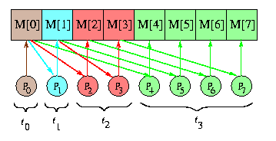
EREW PRAM broadcast
אפשר לשדר את הערך לכל המעבדים:
בזמן...?

Slide 13
חזרה לפתרון EREW PRAM
אפשר לשדר את הערך x לכל המעבדים בזמן logn
ולכן אפשר לכתוב את האלגוריתם בשיטת EREW PRAM בזמן logn.

Slide 14
CREW לעומת EREW
מסקנה:
CREW PRAMS הם יותר חזקים מEREW PRAMS.

Slide 15
יעילות של אלגוריתם PRAM
יעילות של אלגוריתמים מקביליים נמדדת בעיקר במונחים של סיבוכיות, כפונקציה של שני פרמטרים: זמן ומספר מעבדים.
T_{p}(n)- זמן
P(n)- מספר מעבדים
W_{p}(n)/C_{p}(n)- עבודה/מחיר (P(n) × T_{p}(n))
אלגוריתם מקבילי הוא אופטימלי אם העבודה/מחיר הם באותו סדר גודל של זמן האלגוריתם הסדרתי היעיל ביותר.
האם האלגוריתמים שראינו לבדיקה x∈A הם אופטימליים?

Slide 16
Pointer Jumping
נראה שלוש דוגמאות לאלגוריתמים במודל PRAM, העובדים בשיטת הקפצת מצביעים:
List Ranking
Prefix Computation
Node Depth

Slide 17
בעית List Ranking
קלט:
רשימה מקושרת באורך n
פלט:
לכל עצם i, לחשב d[i]- המרחק לסוף הרשימה:

Slide 18
פתרון
אלגוריתם סדרתי: בזמן O(n).
אלגוריתם PRAM: בזמן O(logn):
נקצה מעבד אחד לכל איבר ברשימה
בכל סיבוב, כל רשימה תתפצל לשתי רשימות (מקומות זוגיים ואי-זוגיים)...

Slide 19
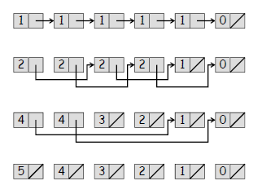
דוגמא

Slide 20
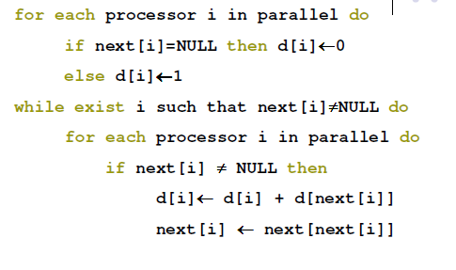
הקוד
יש צורך בסנכרון, על מנת שהערכים הנכונים ייקראו לפני שכותבים עליהם.
אלגוריתם זה הוא במודל EREW.

Slide 21
ניתוח
סיבוכיות זמן:
בכל שלב, מספר הרשימות גדל פי 2, ואורך כל רשימה קטן פי ½, עד שיש n רשימות באורך 1. לכן T_{p}(n)=O(logn)
סיבוכיות עבודה: יש n מעבדים, לכן C_{p}(n)=O(nlogn)
האם זהו אלגוריתם אופטימלי?

Slide 22
בעית Prefix Computation
קלט:
סדרה X=<x₁, x₂, …, x_{n}>
אופרטור בינארי אסוציאטיבי ⊕
פלט:
סדרה Y=<y₁, y₂, …, y_{n}>:
ובניסוח רקורסיבי:

Slide 23
פתרון (דומה ל List Ranking)
אלגוריתם סדרתי: בזמן O(n).
אלגוריתם PRAM: בזמן O(logn):
נקצה מעבד אחד לכל איבר ברשימה
בכל סיבוב, כל רשימה תתפצל לשתי רשימות (מקומות זוגיים ואי-זוגיים)...

Slide 24
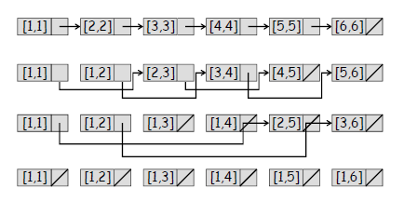
דוגמא
נסמן
ומתקיים:

Slide 25
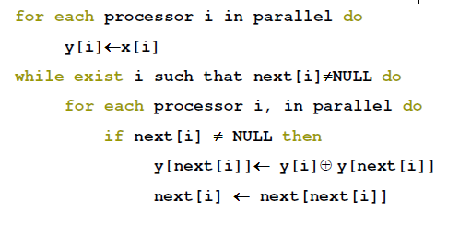
הקוד
יש צורך בסנכרון, על מנת שהערכים הנכונים ייקראו לפני שכותבים עליהם.
אלגוריתם זה הוא במודל EREW.

Slide 26
ניתוח (בדיוק כמו List Ranking)
סיבוכיות זמן:
בכל שלב, מספר הרשימות גדל פי 2, ואורך כל רשימה קטן פי ½, עד שיש n רשימות באורך 1. לכן T_{p}(n)=O(logn)
סיבוכיות עבודה: יש n מעבדים, לכן C_{p}(n)=O(nlogn)
האם זהו אלגוריתם אופטימלי?

Slide 27
בעית Node Depth
קלט:
עץ בינארי T עם n קדקודים.
לכל קדקוד i יש שדות parent[i], left[i], right[i].
פלט:
לכל קדקוד i, העומק שלו בעץ T.

Slide 28
פתרון (דומה ל List Ranking)
אלגוריתם סדרתי: בזמן O(n).
אלגוריתם PRAM- נסיון ראשון: בזמן O(n):
נקצה מעבד אחד לכל קדקוד, ונחלחל את המידע ב"גל" כלפי מטה.
אמנם יש מקרה טוב של O(logn), אבל יש מקרה גרוע של O(n).
אלגוריתם PRAM- נסיון שני: בזמן O(logn):
נקצה שלושה מעבדים לכל קדקוד i בעץ: A[i]=3i, B[i]=3i+1, C[i]=3i+2.
נהפוך את העץ לרשימה (על ידי מעגל Euler) ואז נבצע חישוב תחיליות...
A
C
B

Slide 29

מעגל אוילר- Euler Tour
מעגל אוילר בגרף הוא מעגל העובר בכל צלע פעם אחת (יכול לעבור בכל קדקוד יותר מפעם אחת).
לא בכל גרף קיים מעגל אוילר!
תנאי הכרחי ומספיק לקיומו של מעגל אוילר בגרף קשיר ולא מכוון, הוא שלכל קדקוד v יש דרגה זוגית.
תנאי הכרחי ומספיק לקיומו של מעגל אוילר בגרף קשיר ומכוון, הוא שלכל קדקוד v, דרגת הכניסה של v שווה לדרגת היציאה של v.
אפשר להפוך גרף לא מכוון לגרף מכוון על ידי הכפלת כל צלע, לאחת בכל כיוון, ולכן בגירסא המכוונת של כל גרף קשיר לא מכוון (ובפרט של כל עץ), קיים מעגל אוילר.

Slide 30
מעגל אוילר של המעבדים
ניקח את הגירסא המכוונת של T, וניצור מעגל אוילר.
המעגל מגדיר "טיול" על העץ, במבנה הבא:
מעבד A של כל קדקוד מצביע למעבד A של בנו השמאלי, אם קיים, אחרת, למעבד B של עצמו.
מעבד B של כל קדקוד מצביע למעבד A של בנו הימני, אם קיים, אחרת למעבד C של עצמו.
מעבד C של כל קדקוד מצביע למעבד B של ההורה שלו, אם הוא בנו השמאלי, ולמעבד C של ההורה שלו, אם הוא בנו הימני. אם אין לו הורה (השורש), הוא מצביע לNULL.

Slide 31
מעגל אוילר של המעבדים
A
C
A
C
B
B
A
C
A
C
B
B
A
C
A
C
A
C
B
B
B
A
C
A
C
A
C
B
B
B

Slide 32
שלב 1
בניית הרשימה המקושרת של המעבדים (A[1] ראש הרשימה, C[1] זנב הרשימה), לוקחת O(1).
נאתחל כל מעבד עם הערך:
מעבד A: 1
מעבד B: 0
מעבד C: -1

Slide 33
שלב 1
A
C
1
-1
B
0
1
-1
1
-1
0
0
1
-1
1
-1
1
-1
0
0
0
1
-1
1
-1
1
-1
0
0
0

Slide 34
שלב 2
נבצע חישוב תחיליות על הרשימה, עם פעולת החיבור הרגילה, בתור הפעולה הבינארית האסוצאיטיבית.

Slide 35
טענה
בסוף התהליך, העומק של כל קדקוד יימצא במעבד C שלו.

Slide 36
דוגמא
A
C
1
0
B
1
2
1
2
1
2
2
3
2
3
2
3
2
3
3
3
4
3
4
3
4
3
4
4
4

Slide 37
ניתוח
סיבוכיות זמן:
שלב 1- בניית הרשימה: O(1)
שלב 2- ביצוע חישוב על הרשימה באורך 3n: O(logn).
סיבוכיות עבודה: יש 3n מעבדים, לכן C_{p}(n)=O(nlogn)
זהו אלגוריתם EREW.
האם זהו אלגוריתם אופטימלי?

Slide 38
CRCW לעומת EREW
CRCW PRAMS הם יותר חזקים מEREW PRAMS.
אבל בכמה?

Slide 39
משפט הסימולציה
אלגוריתם CRCW PRAM עם p מעבדים הוא לא יותר מ logp יותר יעיל מאלגוריתם EREW PRAM היעיל ביותר, לאותה בעיה.
דוגמא:
אם לבעיה נתונה, ידוע שאלגוריתם EREW PRAM עם p מעבדים היעיל ביותר רץ בזמן plogp, אזי האלגוריתם CRCW PRAM עם p מעבדים היעיל ביותר ירוץ בזמן לא פחות מ-p.

Slide 40
משפט הסימולציה
ההוכחה היא בדרך הסימולציה, כלומר:
בהנתן אלגוריתם CRCW PRAM עם p מעבדים, הפותר את הבעיה, נבנה ממנו, על ידי סימולציה, אלגוריתם EREW PRAM הפותר את אותה בעיה בזמן פי logp.
בדוגמא הנ"ל:
לו היה למשל אלגוריתם CRCW PRAM הרץ בזמן logp, היינו מסמלצים אותו על ידי אלגוריתם EREW PRAM בזמן (logp)², בסתירה לכך שהאלגוריתם EREW PRAM היעיל ביותר רץ בזמן plogp.

Slide 41
סימולציה של כתיבה
איך נבנה את הסימולציה?
נעזר במערך A, עם כניסות כמספר המעבדים.
CRCW:
מעבד p_{i} כותב ערך x_{i} לכתובת l_{i}
EREW:
מעבד p_{i} כותב זוג (l_{i},x_{i}) לכתובת A[i]
נמיין הזוגות בA לפי הרכיב הראשון l.
מעבד p_{i} משווה ערך A[i] לA[i-1]: אם הערכים שונים (או i=0), המעבד יכתוב את הערך x_{i} לכתובת l_{i}.

Slide 42
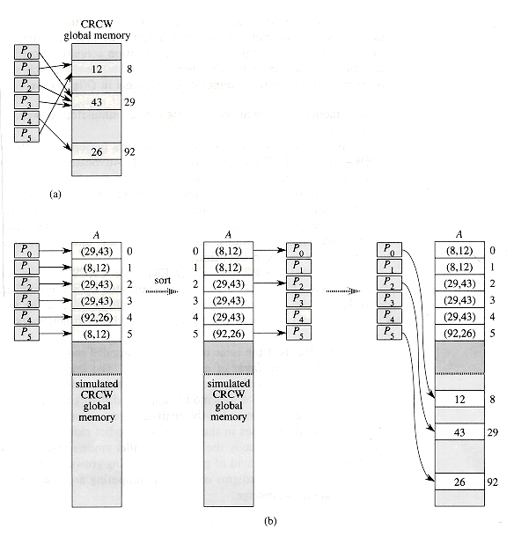
דוגמא

Slide 43
ניתוח
הכתיבה למערךA: O(1)
המיון של ערכי A: O(logp)- דורש הוכחה!
כתיבת הערכים לזכרון: O(1), וזוהי כתיבה EW.
יש להראות סימולציה דומה עבור קריאה...
קיבלנו אלגוריתם EREW הפותר את אותה בעיה בזמן פי logp, ולכן אלגוריתם EREW הטוב ביותר לאותה בעיה, לא יקח יותר מאשר פי logp מאשר האלגוריתם CRCW.
מ.ש.ל.

